Slide 1
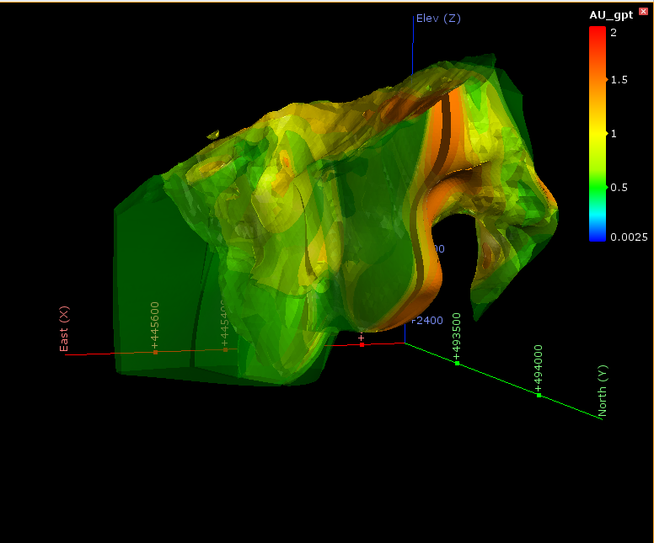

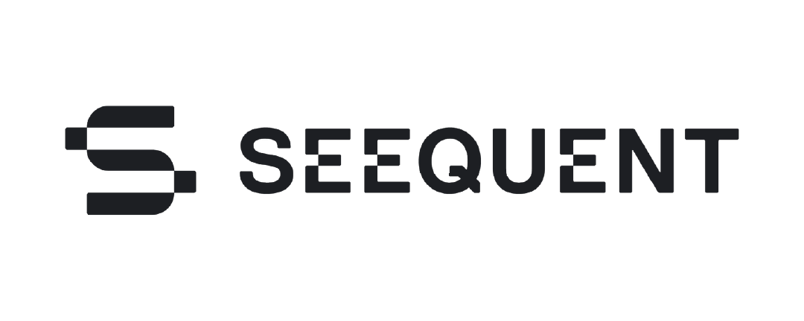


GI231 3D modelování v programu Leapfrog Geo
Lekce:
Wolfpass: Interpolace
Jakub Výravský
Vojtěch Wertich
Přemysl Pořádek

Slide 2



Lekce: Wolfpass: Interpolace GI231 - 3D modelování v programu Leapfrog Geo
Co je to interpolace
Interpolační funkce nám umožňuje vypočítat hodnotu nějakého číselného parametru v prostoru na základě znalosti hodnot tohoto parametru v různých bodech v prostoru okolo počítaného bodu
Jedná se vždy o odhad. Čím více bodů máme, tím je větší pravděpodobnost, že interpolovaná hodnota odpovídá realitě
Funkce pracuje tak, že přisuzuje větší váhu bodům, které jsou blíže a menší těm, které jsou dále od interpolovaného bodu.
Vypočítáme tedy pozici bodů, kde výsledek interpolace odpovídá poža-dované hodnotě (např. hodnotě zvoleného cut off, nebo 1g/t Au...) tyto body v prostoru spojíme a získáme tak povrch (isosurface), ze kterého poté můžeme spočítat např. objem zásob atd.

Slide 3
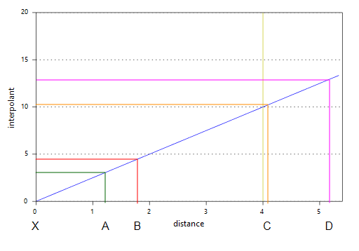
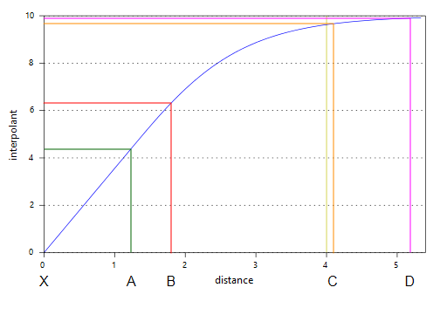
Lekce: Wolfpass: Interpolace GI231 - 3D modelování v programu Leapfrog Geo
Lineární a sférická interpolační funkce
V Leapfrogu jsou dva typy interpolačních funkcí
  Lineární (linear interpolant) - u této funkce míra závislosti klesá lineárně, tedy například dvakrát vzdálenější bod bude mít poloviční váhu, než bod dvakrát bližší.
  Sférická (spherical interpolant) – graf této funkce není přímka, ale připomíná svým tvarem logaritmus. Vliv na výsledek interpolace tedy neklesá lineárně a od určité vzdálenosti (kde se funkce asymptoticky blíží své limitě) již tyto hodnoty nemají vliv.
  U většiny typů ložisek, která jsou nějak prostorově omezená (vázaná na nějakou žílu, vrstvu, intruzi) a nevyznívají postupně „do nekonečna“ se používá sférická interpolační funkce.
Linear interpolant
Spherical interpolant

Slide 4
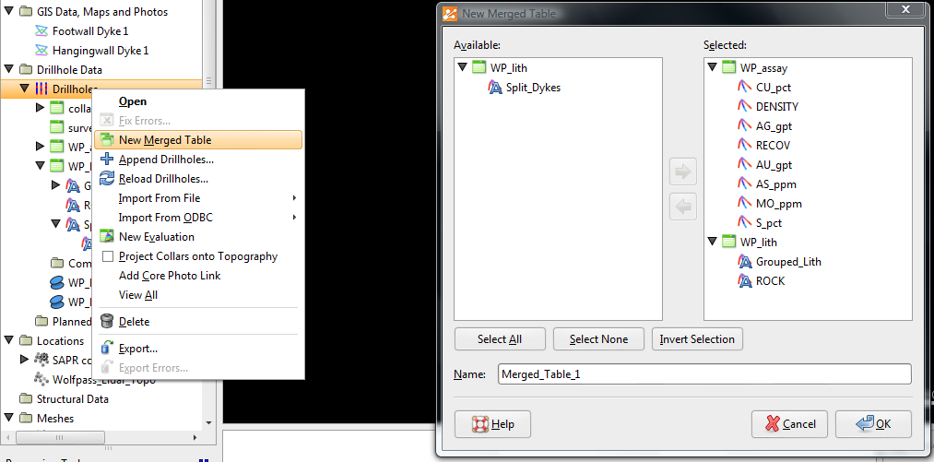
Lekce: Wolfpass: Interpolace GI231 - 3D modelování v programu Leapfrog Geo
Merged tables
Dobrý způsob, jak rychle zjistit, jestli spolu nějaké parametry souvisí (např hornina a obsah kovu), je vytvořit si sloučenou tabulku „merged table“
Drillholes→new merged table → chceme dát dohromady všechny assay tables společně s ROCK a Grouped Lith

Slide 5
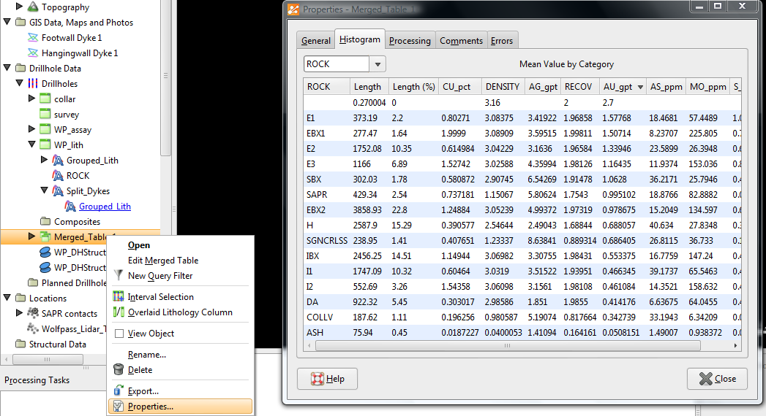
Lekce: Wolfpass: Interpolace GI231 - 3D modelování v programu Leapfrog Geo
Zobrazení merged table
Merged table I → properties → histogram → rock → Au gpt
Můžeme se dozvědět jednak podíl jednotlivých litologií na celkové délce vrtů a také si jednotlivé litologie můžeme seřadit podle obsahu jednotlivých komponent a zjistíme například, že nejvíce zlata se nachází v Early Diorite

Slide 6
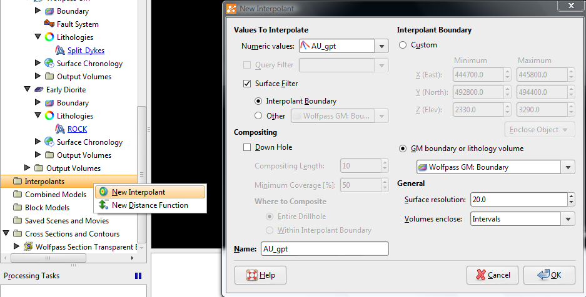
Lekce: Wolfpass: Interpolace GI231 - 3D modelování v programu Leapfrog Geo
První interpolační model
Vytvoříme si první hrubý model, který budeme poté dále zpřesňovat
Interpolants → new interpolant
Nastavíme, že chceme modelovat zlato (Au_gpt), rozsah modelu stejný, jako GM a resolution 20

Slide 7
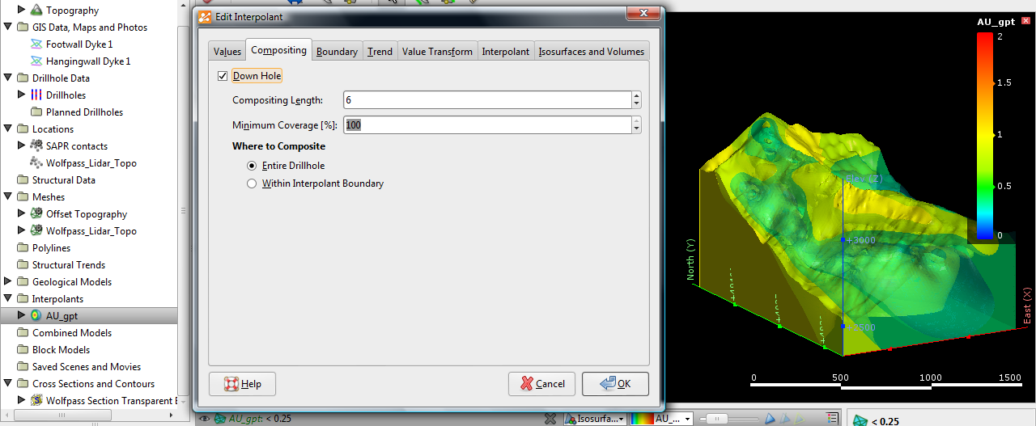
Lekce: Wolfpass: Interpolace GI231 - 3D modelování v programu Leapfrog Geo
Compositing the data
Pro zpřehlednění a zjednodušení dat, které jsou nerovnoměrně distribuované v prostoru (například pokud máme v rámci vrtu různě dlouhé intervaly s naměřenými kovnatostmi) je můžeme sloučit do stejně velkých intervalů.
Dva parametry, které ovlivňují výsledek jsou: „Compositing length“ – tedy délka nových intervalů a „Minimum Coverage“ – tedy podíl délky intervalu, pro kterou máme k dispozici data ku celkové délce intervalu. Pokud je oblast, kde máme data menší, než Minimum Coverage, nový interval se nevytvoří a tyto hodnoty jsou odstraňěny z dalších výpočtů
Algoritmus používá pro výpočet nové hodnoty vážený průměr, zohledňuje tedy délku jednotlivých původních úseků na výsledek
Pokud máme data z vrtů v pravidelných intervalech, přesto se nám často vyplatí je sloučit do větších úseků (záleží na typu ložiska a dobývací metodě). Compositing Length by měl být násobkem délky těchto intervalů.
V našem případě nastavíme délku na 6 m a Minimum Coverage na 100%

Slide 8
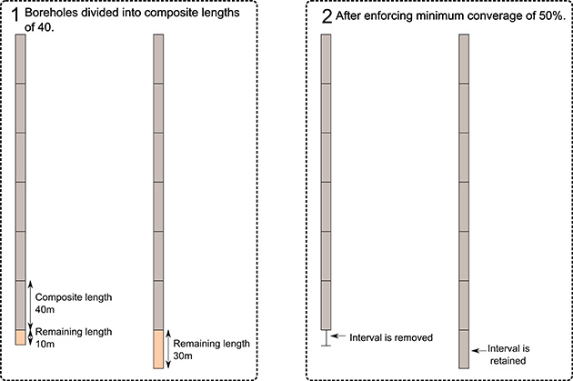
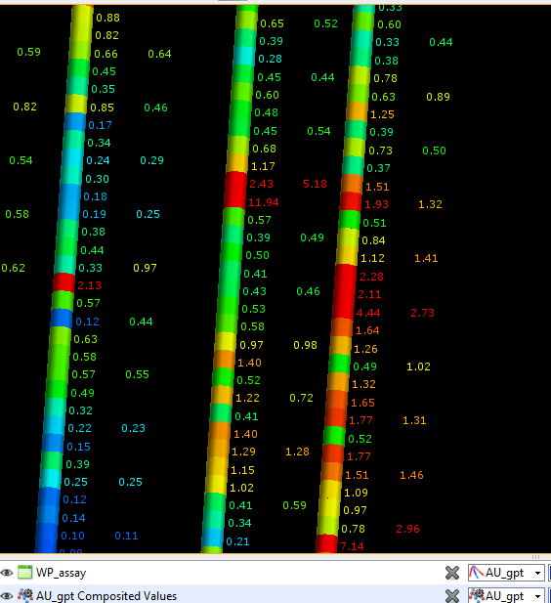
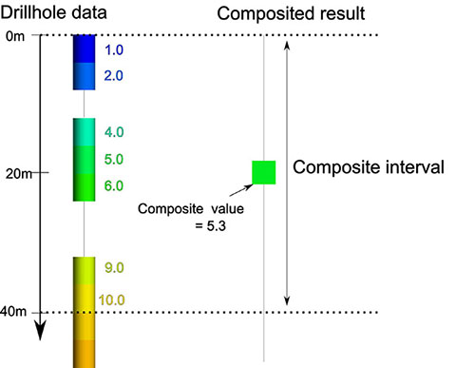
Lekce: Wolfpass: Interpolace GI231 - 3D modelování v programu Leapfrog Geo
Ukázka principu fungování
Composite intervals o délce 6 metrů vytvořené z dvoumetrových úseků v modelu Wolfpass

Slide 9
Lekce: Wolfpass: Interpolace GI231 - 3D modelování v programu Leapfrog Geo
Tranformace dat
V záložce „Value transform“ najdeme histogram použitých hodnot. Jak vidíme, naše data nemají normální rozdělení ale log-normální (histogram nemá tvar zvonu, ale je „rozplizlý“ na jednu stranu – pro více informací doporučuji si zapsat G3101 Základy zpracování geologických dat). Můžeme tedy provést logaritmickou transformaci dat a získat tak hodnoty s normálním rozdělením.
K rozhodnutí, zda transformaci provést či ne, potřebujeme výsledky (a znalosti) statistické analýzy dat. Obecně však platí, že po transformaci získáme vždycky menší objemy zásob, než bez ní. Můžeme také vytvořit 2 modely a vybrat si ten, který se nám zdá reálnější.
Kromě transformace můžeme také přepsat příliš nízké, nebo příliš vysoké hodnoty („Do pre-transform clipping“). Tato funkce je důležitá především pro odstranění tzv. „nuggets“, tedy anomálně vysokých hodnot. Pokud takové hodnoty mezi daty necháme, po interpolaci nám většinou vyjde lepší ložisko, než odpovídá realitě. Pokud tedy nastavíme „upper bound“ např. na 5 (jako v našem cvičení), všechny hodnoty větší než 5 se automaticky přepíší na tuto hodnotu.
Jaká hodnota „upper bound“ je ta správná je opět záležitost statistiky. Jednoduché, ovšem pouze orientační pravidlo říká, že leží v oblasti, kde sloupce v histogramu nejsou těsně vedle sebe, ale začínají se mezi nimi objevovat mezery (což je částečně závislé na počtu sloupců histogramu – „Bin count“ a správná volba počtu sloupců opět plyne ze statistického zpracování dat...).

Slide 10
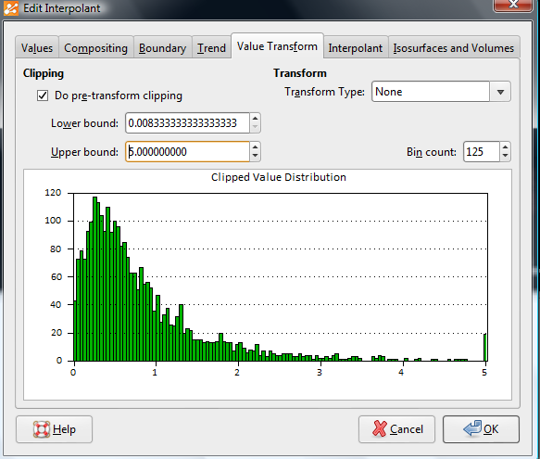
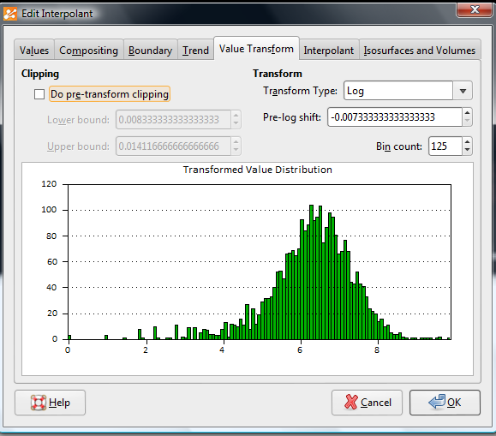
Lekce: Wolfpass: Interpolace GI231 - 3D modelování v programu Leapfrog Geo
Tranformace dat
Lognormální rozdělení dat, histogram je nesymetrický – protažený na jednu stranu. Byla nastavena hodnota Upper bound na 5 a všechny vyšší hodnoty tedy byly přepsány na 5. Počet sloupců histogramu byl nastaven na 125.
Stejná data po logaritmické transformaci, histogram je symetrický a má tvar zvonu (Gaussovy křivky).

Slide 11
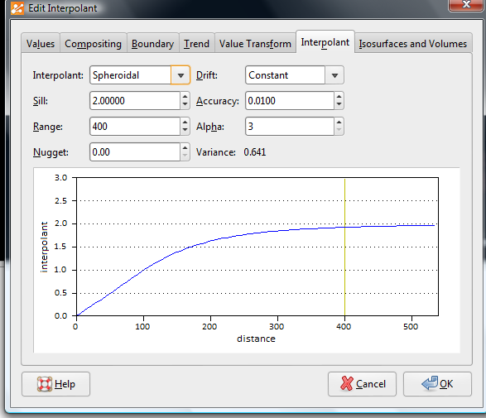
Lekce: Wolfpass: Interpolace GI231 - 3D modelování v programu Leapfrog Geo
Úprava parametrů interpolace
Na první model je použita lineární interpolační funkce, která se ovšem není vhodná, změníme jí tedy na sférickou.
Je zde mnoho parametrů, kterými můžeme měnit tvar interpolační funkce a které mají zásadní vliv na výsledek.
  Base Range
  Sill
  Nugget
  Drift
  Alpha

Slide 12
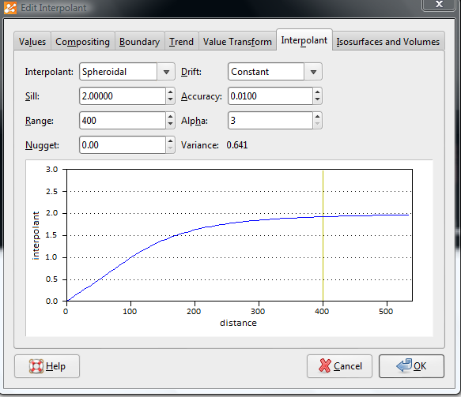
Lekce: Wolfpass: Interpolace GI231 - 3D modelování v programu Leapfrog Geo
Interpolační funkce
Hodnotu interpolované veličiny v kterémkoliv místě počítáme ze známých hodnot v okolním prostoru, přičemž bližší body mají větší vliv.
Na obrázku je graf průběhu interpolační funkce v závislosti na vzdálenosti od známého bodu. Standardně funkce začíná v nule a limitně se blíží hodnotě Sill, přičemž 96% této hodnoty dosáhne ve vzdálenosti Base Range.
Hodnota interpolační funkce poté určuje, jakou váhu má hodnota ve známém bodě na výslednou hodnotu v interpolovaném místě. Hodnota 0 značí 100% váhu (to ale může nastat jen ve vzdálenosti 0 od známého bodu) a hodnota Sill minimální váhu.
Sill
Base Range

Slide 13
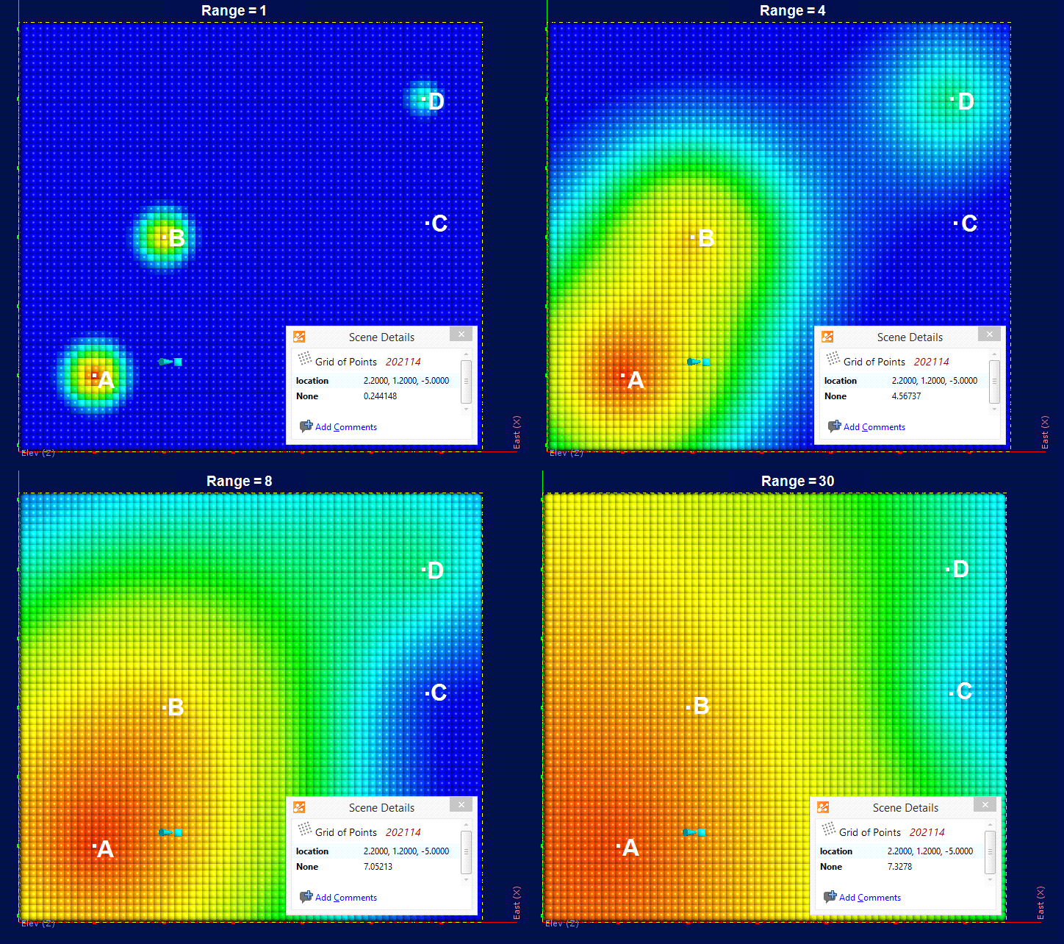
Lekce: Wolfpass: Interpolace GI231 - 3D modelování v programu Leapfrog Geo
Base Range
Base Range je vzdálenost, ve které hodnota interpolační funkce dosáhne 96% hodnoty Sill (maximální hodnoty). Jak je patrné i z grafu, dále již funkce téměř neroste a proto mají všechny body za touto vzdáleností přibližně stejný (a velmi malý) vliv na výsledek interpolace.
Base range by měla být přibližně 2 – 2,5 násobek vzdálenosti mezi vrty (můžeme jí chápat jako kontinuitu), pokud nastavíme příliš malou, ložisko mezi vrty se nepropojí a vznikne nám „spousta brambor“, pokud nastavíme příliš velkou, propojí se klidně několik nesouvisejících ložisek do jednoho.
x
x
Ukázka vlivu nastavení Base Range od 1 do 30 na hodnotu v interpolovaném bodě x. Vzdálenost mezi vrty je asi 4. Hodnota v bodě x se mění od 0,24 po 7,33. Optimální je Base Range 8
x
x

Slide 14
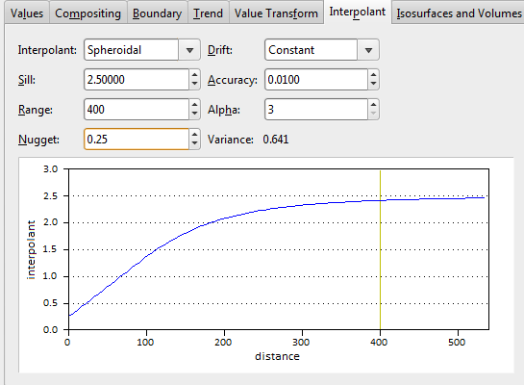
Lekce: Wolfpass: Interpolace GI231 - 3D modelování v programu Leapfrog Geo
Sill a Nugget
Sill je maximální hodnota, kterou může interpolační funkce nabývat. Sama o sobě však nemá příliš význam, jelikož je to tvar interpolační funkce (určený poměrem mezi Nugget, Sill a Base Range), který určuje výsledek interpolace a ne absolutní hodnota. Většinou odpovídá hodnotě Variance.
Pokud Nugget i Sill vynásobíme stejným číslem, tvar interpolační funkce se nezmění a výsledek bude stejný.
Nugget posune začátek interpolační funkce nahoru, takže nebude začínat v bodě [0;0]ale v bodě[0;Nugget]. Výsledkem bude, že při interpolaci bude brán větší ohled na okolní hodnoty a menší na bod velmi blízko. Tímto můžeme snížit vliv extrémně vysokých/nízkých hodnot, způsobených např chybou měření, heterogenitou ložiska apod.
Pro připomenutí: tyto hodnoty můžeme také upravit pomocí clipping a logaritmic transform.
Zadává se jako % z hodnoty Sill.
Hodnota nugget závisí především na typu ložicka- porphyry gold 10-20%; epithermal gold 30-60%; lode gold 50-70% a na kvalitě vašich dat.
Nugget počítáme jako % z hodnoty Sill, ale do tabulky se zadává jako absolutní hodnota. Musíme jej tedy předem spočítat. Na ukázce máme nastavený Sill 2,5 a pokud chceme mít nugget 10%, zadáme hodnotu 0,25, pokud bychom chtěli 15%, zadáme 0,375 atd.

Slide 15
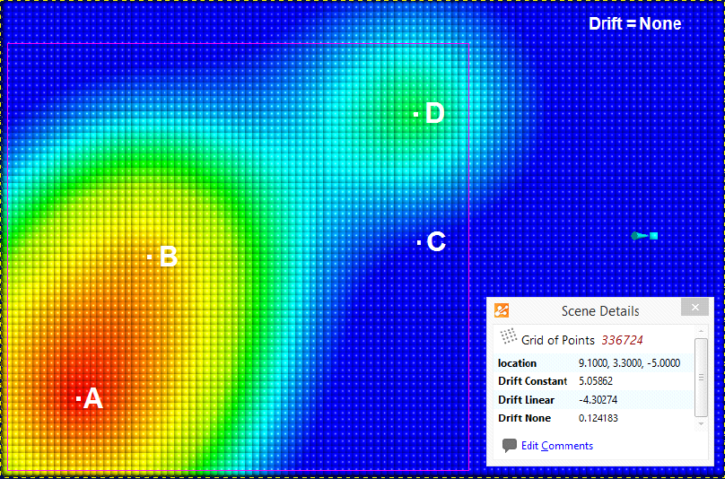
Drift
Lekce: Wolfpass: Interpolace GI231 - 3D modelování v programu Leapfrog Geo
Drift nám určuje, jak bude vypadat výsledek interpolace ve větší vzdálenosti od naměřených dat (za hodnotou Base Range)
Můžeme nastavit 3 možnosti driftu
  Constant: výsledek se bude rovnat průměru všech dat
  None: Výsledek bude 0
  Linear: výsledek se bude lineárně zmenšovat (ve velké vzdálenosti můžeme dostat záporné hodnoty
Na obrázku máme opět stejná data a na obrázcích vpravo vidíme rozšířenou oblast, kde data nejsou. Nejrozumnější vzhledem k našim datům je drift None.

Slide 16
Lekce: Wolfpass: Interpolace GI231 - 3D modelování v programu Leapfrog Geo
Alpha a Accuracy
Alpha mírně mění tvar interpolační funkce, nízká Alpha vytvoří funkci, která roste rychleji, než při vysoké Alpha.
Je možné nastavit 3, 5, 7 a 9. Nejpřesnější je 9, ale rozdíly nejsou velké a výrazně roste doba výpočtu, můžeme proto nechat 3.
Accuracy nemá smysl dávat vyšší, než je přesnost vašich dat. Velmi se prodlouží doba výpočtu a výsledek může být špatný. Leapfrog většinou sám určí správnou hodnotu, takže není třeba měnit.
Na obrázku vlevo máme opět stejná data, vpravo nahoře je ukázka tvaru funkce při různých Alpha. Vlevo dole vidíme pouze malé rozdíly při použití alpha 3 (hodnota je 7,05) a Alpha 9 (hodnota je 7,38).
x
x

Slide 17
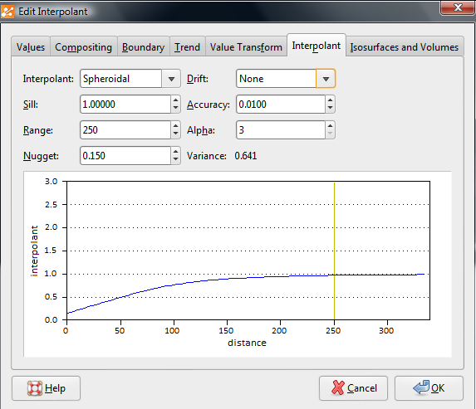
Lekce: Wolfpass: Interpolace GI231 - 3D modelování v programu Leapfrog Geo
Nastavení parametrů funkce
Pro naše cvičení nastavíme: Interpolant – Spheroidal; Alpha – 3; Sill – 1; Nugget – 0,15; Base Range – 250; Drift – None; Accuracy – 0,01

Slide 18
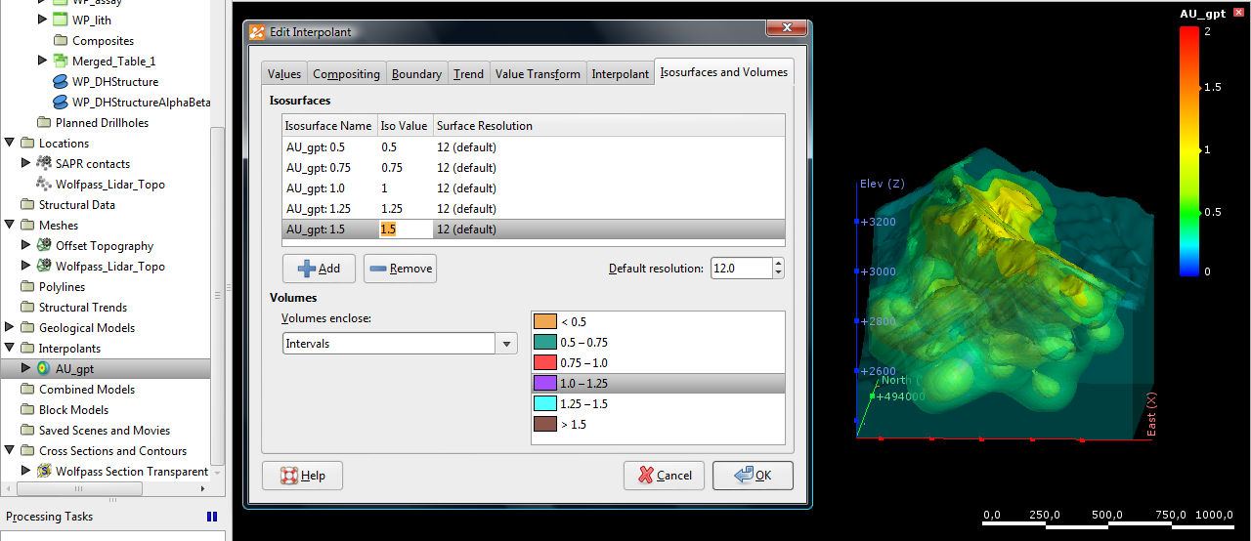
Lekce: Wolfpass: Interpolace GI231 - 3D modelování v programu Leapfrog Geo
Nastavení hodnoty pro vytvoření povrchů
Záložka Isosurfaces and Volumes
Můžeme zde nastavit libovolné množství povrchů (add/remove), pojmenovat je, připsat (dvojklikem) k nim konkrétní hodnoty a rozlišení.
Rozlišení by mělo být ideálně stejné jako je délka sloučených intervalů (compositing lenght), v našem případě 6 metrů. Jelikož by to ale trvalo dlouho, nastavíme 12.
Vytvoříme povrchy pro hodnoty 0,5; 0,75; 1; 1,25 a 1,5 a v záložce „Volumes enclose ponecháme intervals

Slide 19
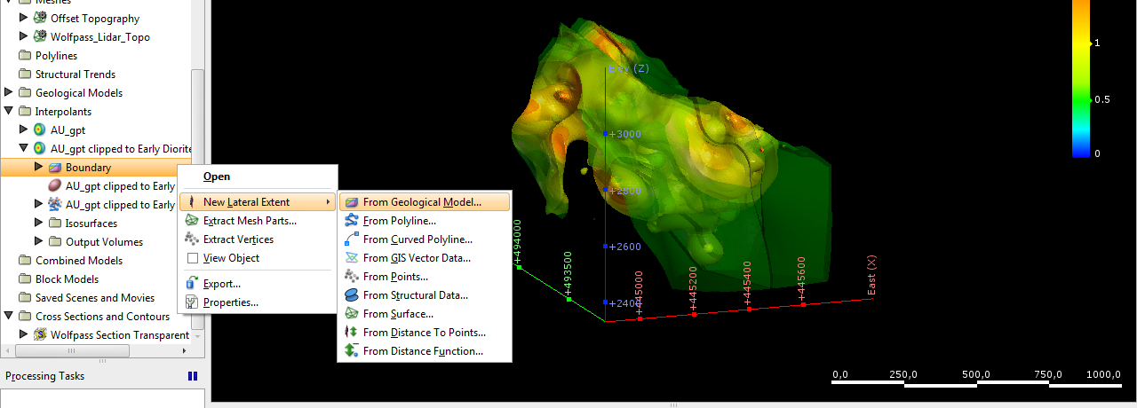
Lekce: Wolfpass: Interpolace GI231 - 3D modelování v programu Leapfrog Geo
Kopírování interpolantu a nastavení rozsahu
Chceme vytvořit interpolant, který bude počítat jen v rámci hranic Early Diorite
Nejdříve si původní interpolant zkopírujeme (pravý klik a copy) a přejmenujeme na „Au_gpt clipped to Early Diorite“
Zkopírovaný interpolant rozklikneme, abychm viděli složku „Boundary“, klikneme pravým → New lateral extent → From model volume → Early Diorite
Rozsah interpolantu je nyní shodný s hranicemi Early Diorite a zároveň jsou nyní ignorována všechna data vně této hranice, takže budeme muset změnit parametry interpolační funkce.

Slide 20
Lekce: Wolfpass: Interpolace GI231 - 3D modelování v programu Leapfrog Geo
Přenastavení parametrů interpolační funkce
Sill nastavíme na hodnotu „Variance“, podle toho dopočteme nugget, aby byl roven 15% Sill, Drift necháme na None.

Slide 21
Lekce: Wolfpass: Interpolace GI231 - 3D modelování v programu Leapfrog Geo
Strukturní trendy
Podobně jako v případě modelování intruzí, můžeme do interpolantu přidat globální trend (definovaný nějakou rovinou). Kromě toho při modelování interpolantů nemusíme využít pouze jeden globální trend, ale můžeme přidat libovolné množství tzv. strukturních trendů, které jsou definované pomocí Meshes. Velkou výhodou je fakt, že tyto meshes mohou mít v podstatě jakýkoliv tvar (různě zakřivené plochy, ne jen rovina jako v případě global trend).
Z našeho interpolantu si do scény dáme jen povrchy reprezentující dvě nejvyšší kovnatosti kvůli lepší přehlednosti
Podíváme se, jestli v modelu vidíme, že by bylo dobré těmito povrchy proložit nějakou plochu, aby se spojily (podobně jako když jsme modelovali intruzi, ovšem nyní můžeme použít i zakřivené plochy).
Meshes budeme vytvářet z curved polylines.
Nejlepší je si tyto polylines nakreslit dopředu (polylines →new curved polyline), než budeme dělat meshes.
Polylines kreslíme vždy na sliceru. Musíme vytvořit alespoň 2, lépe však 3 čáry pro každou mesh, aby byla plocha dobře definovaná.
Těchto několik čar pro každou mesh však musí být jako jedna polyline. Když tedy dokončíme jednu čáru → uložíme jí → ukončíme editor → zrušíme slicer →řízneme model jinde → dáme znovu editovat a kreslíme další čáru.
Vytvoříme 2 polylines: „Vertical trend“ a „dipping trend“.

Slide 22
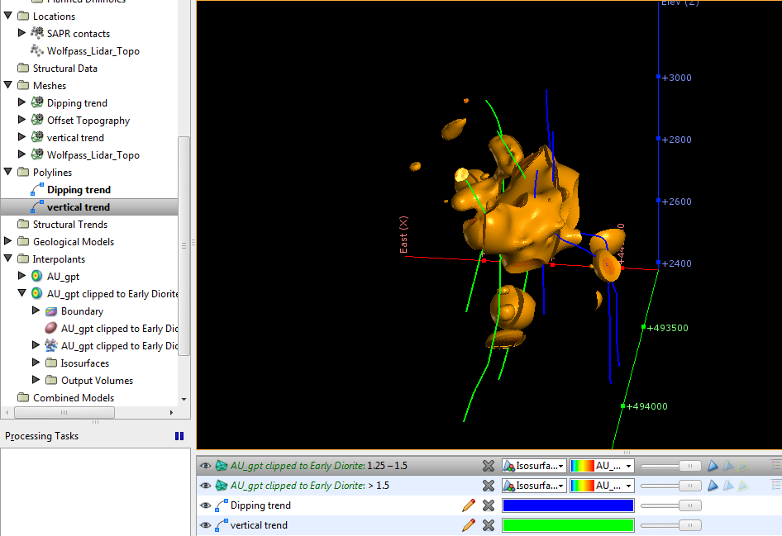
Lekce: Wolfpass: Interpolace GI231 - 3D modelování v programu Leapfrog Geo
Výsledek kreslení polylines
Zeleně je v obrázku polyline (skládající se ze 3 čar) „vertical trend“, která bude později definovat plochu (mesh) jednoho strukturního trendu. Analogicky pro modrou polyline „Dipping trend“

Slide 23
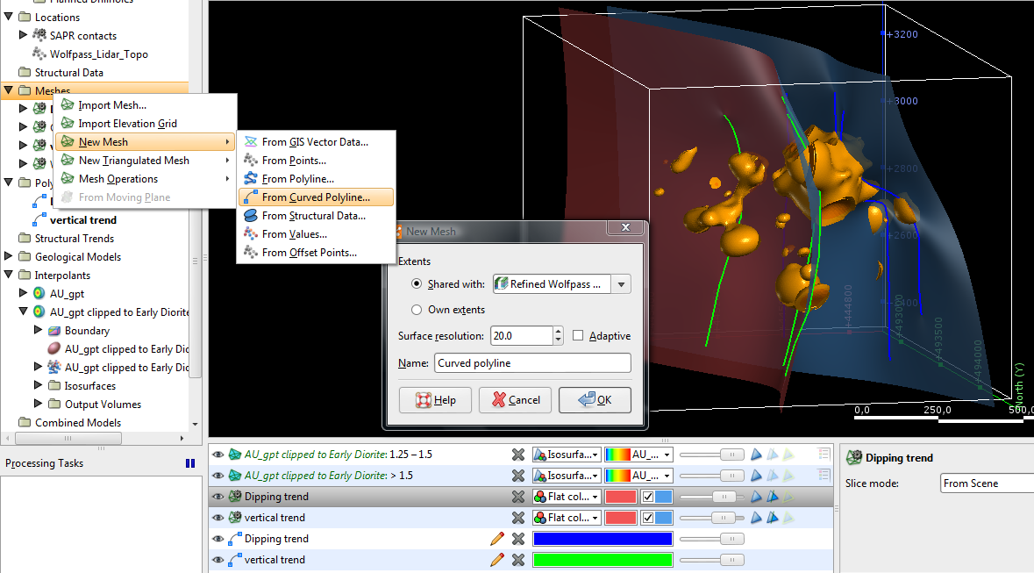
Lekce: Wolfpass: Interpolace GI231 - 3D modelování v programu Leapfrog Geo
Vytváření meshes
Meshes → New mesh → From Curved Polyline → extent necháme, resolution třeba 20 (není až tak důležité) → OK → new polyline from → existing curved polyline → OK → výsledek viz obrázek

Slide 24
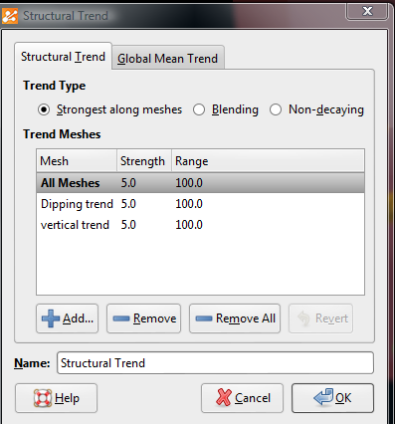
Lekce: Wolfpass: Interpolace GI231 - 3D modelování v programu Leapfrog Geo
Vytváření strukturního trendu
Structural trends → New structural trend
Můžeme nastavit 3 typy trendu
  Non decayng: Strukturní trend bude všude stejně silný bez ohledu na vzdálenost od Meshe, která jej definuje
  Blending: Interpoluje strukturní trend v každém bodě podle vzdálenosti od jednotlivých Meshes
  Strongest along Meshes: Strukturní trend je nejsilnější přímo na Mesh a lineárně klesá až na vzdálenost Range (kolmo k ploše), kde se ztrácí
  Použijeme Strongest along Meshes
Strength udává jak silný trend je, tedy jak moc se model přednostně „roztáhne“ v ploše strukturního trendu. Například strength 5 odpovídá elipsoid ratios 5:5:1 v případě modelování intruzí
Range udává kolmou vzdálenost od plochy, kde má tato plocha na strukturní trend vliv

Slide 25
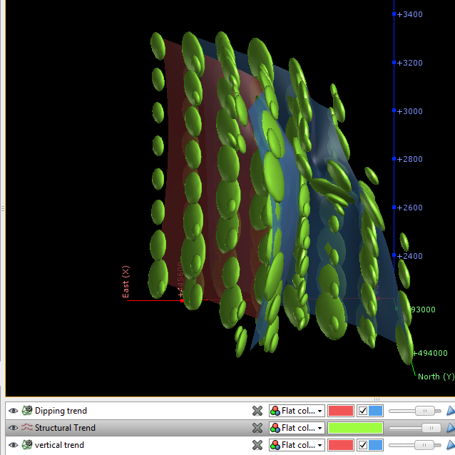
Lekce: Wolfpass: Interpolace GI231 - 3D modelování v programu Leapfrog Geo
Vytváření strukturního trendu
Když si dáme structural trend do scény, vidíme, že se vytvořily elipsoidy anizotropie
Jejich orientace udává směr trendu, velikost pak jeho intensitu
Ty které jsou dál od ploch Meshes jsou menší a žádný není dále než 100 m (naše hodnota range)

Slide 26
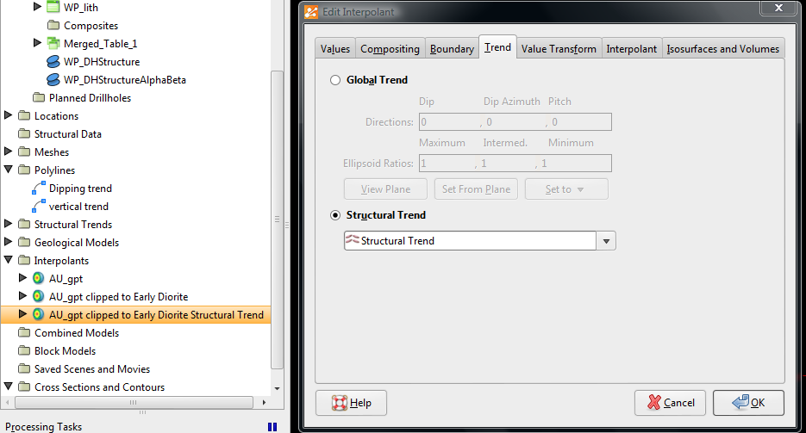
Lekce: Wolfpass: Interpolace GI231 - 3D modelování v programu Leapfrog Geo
Vložení strukturního trendu do interpolantu
Nejdříve interpolant zkopírujeme a přejmenujeme na: „AU_gpt clipped to Early Diorite Structural Trend“
Ve zkopírovaném interpolantu v záložce Trend zatrhneme Structural trend

Slide 27
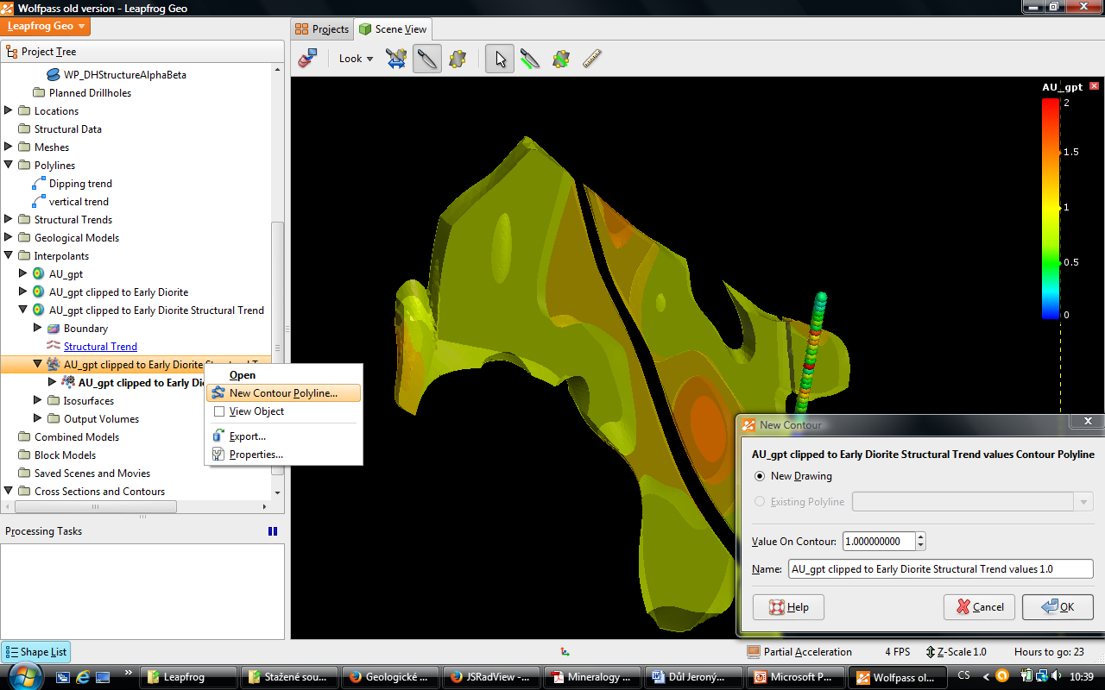
Lekce: Wolfpass: Interpolace GI231 - 3D modelování v programu Leapfrog Geo
Manuální úprava povrchů
Pokud se nám tvar povrchu nelíbí, můžeme jej upravit ručně pomocí polylines
Rozklikneme interpolant, abychom viděli jeho hodnoty a dáme New Contour Polyline, pak můžeme nastavit, jakou hodnotu interpolantu má naše čára představovat (nastavíme hodnotu nějakého povrchu, který chceme editovat
Model si řízneme a nějaký povrch zeditujeme (pozor, polylines nesmí být v rozporu s vrtnými daty, jinak vyjde nesmysl)

Slide 28
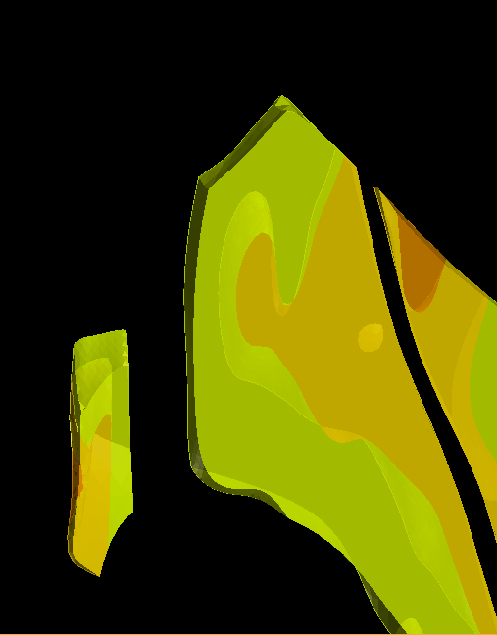
Lekce: Wolfpass: Interpolace GI231 - 3D modelování v programu Leapfrog Geo
Výsledek

Slide 29
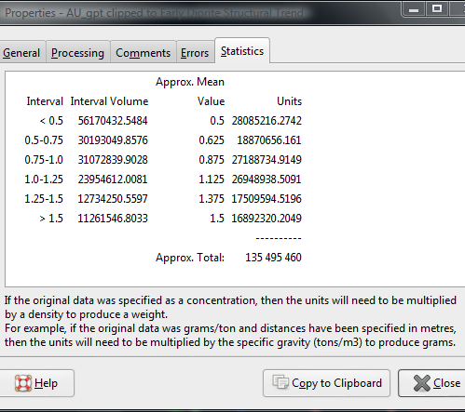
Lekce: Wolfpass: Interpolace GI231 - 3D modelování v programu Leapfrog Geo
Statistika
Až máme interpolant namodelovaný, můžeme si zobrazit jeho charakteristiky
Klikneme na interpolant pravým tlačítkem → properties → statistics
Několik charakteristik:
  Interval: ukazuje hodnoty, které jsme zadali do intervalů
  Interval Volume: ukazuje objem intervalu (v jednotkách)
  Mean Value: průměrná hodnota v rámci intervalu – je to pouze aritmetický průměr horní a dolní hranice. U okrajových intervalů, které mají jen jednu hranici se bere právě tato (viz obrázek). Pokud chceme větší přesnost můžeme zvýšit počet intervalů
  Units: Interval volume násobený Mean value (pokud máme objem v metrech a koncentraci v g/t, musíme údaj ještě vynásobit hustotou a dostaneme počet gramů

Slide 30
Indicator interpolant
Lekce: Wolfpass: Interpolace GI231 - 3D modelování v programu Leapfrog Geo
Indicator interpolant funguje na stejném principu jako klasický, ovšem počítá pouze s hodnotami 0 a 1.
Zvolíme si nějakou konkrétní hodnotu (zpravidla cut-off) a hodnotu ISO value (pravděpodobnost).
Interpolant vytvoří povrch, který rozdělí model na 2 části : vyšší než cut-off a nižší než cut-off. Hodnota iso value (můžeme nastavit od 0,1 do 0,9 v krocích po 0,1) representuje pravděpodobnost, že body uvnitř vzniklého povrchu jsou skutečně vyšší, než cut-off.
Interpolants → new indicator interpolant
Nastavíme: Cut-off na 0,6; iso value 0,6, compositing stejně jako náš model pro zlato (6; 100%).
Necháme spočítat a pak podobně jako v předchozím modelu upravíme parametry interpolační funkce (sill 0,25; base range 250; drift none; alpha 3 a nugget 15% hodnoty sill) a přidáme stejný strukturní trend.
V záložce Volumes můžeme nastavit, aby model ignoroval objemy menší, než určitá hranice (které by se nevyplatilo těžit)
Výsledek pak můžeme použít například jako hranici modelu zásob (abychom modelovali jen tam, kde je kovnatost vyšší, než cut-off).

Slide 31
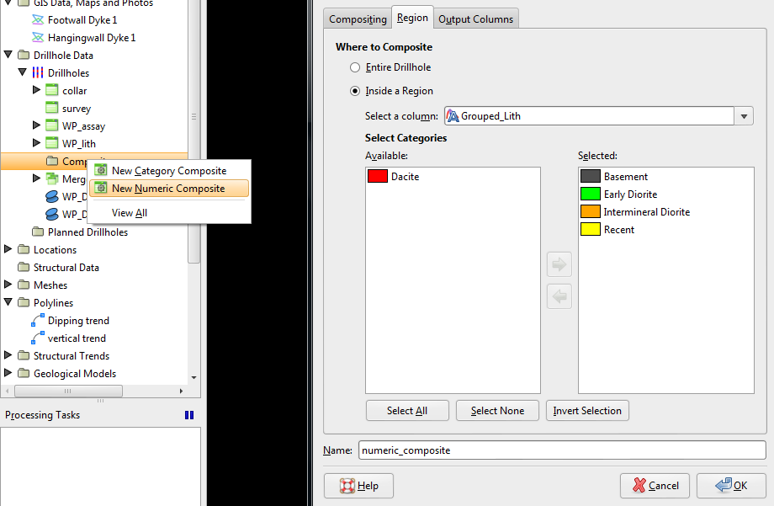
Lekce: Wolfpass: Interpolace GI231 - 3D modelování v programu Leapfrog Geo
Vytváření spojených intervalů
Spojování intervalů (compositioning) můžeme udělat také přímo z vrtných dat.
Pod drillholes je složka composites → new numeric composite
Máme 3 záložky
  Compositoning: zde postupujeme stejně jako v případě našeho interpolantu (6; 100%)
  Region: můžeme zvolit, jestli vytvoříme intervaly pro celé vrty, nebo jen pro určité litologie. Zvolíme grouped lith a zde všechny litologie, kromě dacitu
  Output columns: zde zvolíme Au_gpt a Cu_pct

